Slide 1

MICROSERVICIOS

Slide 2
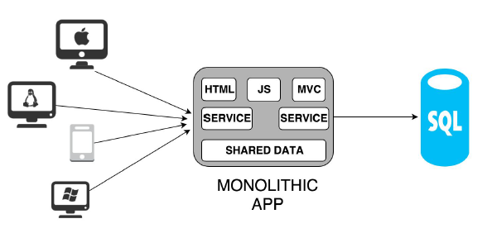
Aplicaciones Monolíticas

Slide 3
Ventajas
Simple desarrollo
Simple de probar
Simple de desplegar
Simple de escalar

Slide 4
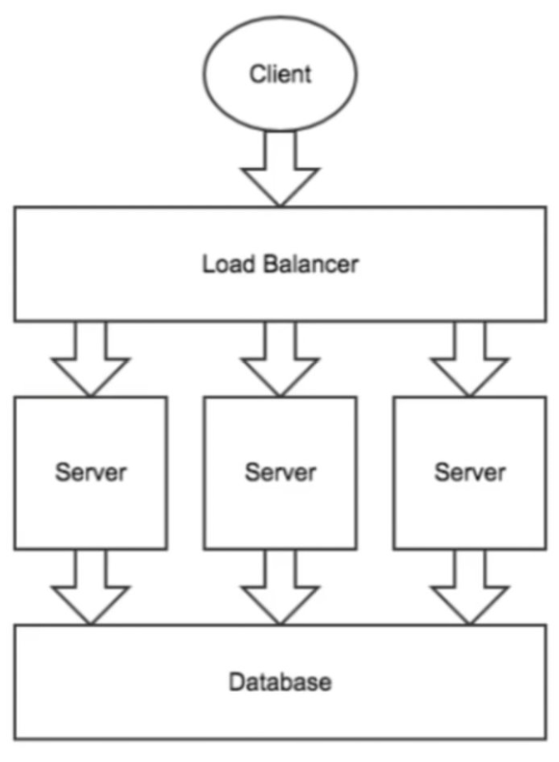
Dificultades
Escalamiento de acuerdo al tráfico
Ejecución del mismo ejecutable
en varias máquinas y
colocar el servidor de
balanceador de carga
Escalamiento en todos los
componente ante un cambio
de alguno de ellos

Slide 5
Dificultades
Usan un mismo lenguaje de programación en particular,
esto es difícil en las empresas
Los componentes de las aplicaciones monolíticas sólo se puede utilizar en el mismo framework
A pequeños cambios va tener que ser desplegada toda la aplicación
Si un componente falla todo falla.
Dificultad en test y debug los diferentes componentes

Slide 6
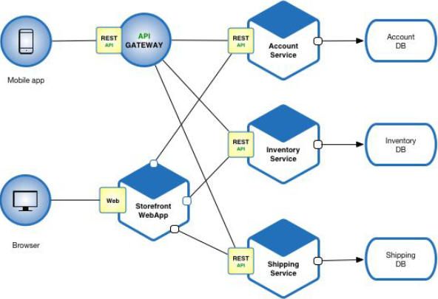
Microservicios

Slide 7

Que tan pequeño deben
ser los servicios?

Slide 8
Ventajas
Simple mantenimiento
Equipo multi-lenguaje (diversidad tecnológica)
Desarrollos en paralelo
Actualización de servicio independiente
Fácil Test y Debug
Reutilización de componentes

Slide 9
Desventajas
Complejidad de configuración
Complejidad de seguridad
Complejidad de monitorización
Complejidad de gestionar errores

Slide 10
Cuando Usarlo ?
Mayor nivel de complejidad
Decisión del equipo de trabajo
Análisis de tecnología

Slide 11
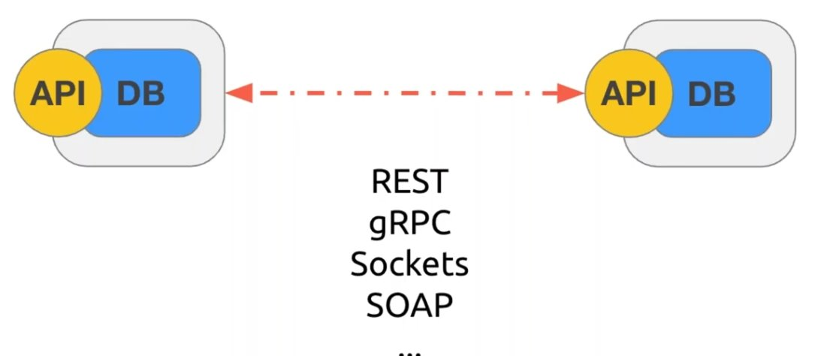
¿Cómo se comunica los
Microservicios entre sí?

Slide 12
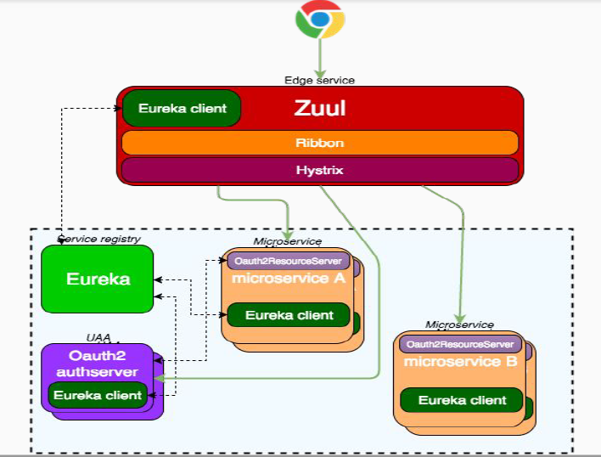
Microservicios con Spring y Nexfli OSS?

Slide 13
Buenas prácticas de codificación

Slide 14
¿ Qué es escribir código que otra persona pueda entender ?
01
04
Nombres con
significado
Formateado de
código
02
05
Funciones
Abstraciones & Clases
03
Comentarios
06
Código testeable

Slide 15
01
Nombres con significado
Cuando escribimos código, todo es
acerca de como nombramos las cosas
Nuestro código debería estar escrito en ingles
Clases deber ser subjects y sus métodos verbs sobre ellas
Un método o clase hace aquello para lo que ha sido nombrado
Evitar sufijos y prefijos de tipo sobre las variables

Slide 16

01
Nombres con significado
Usar nombres que revelen las intenciones

Slide 17

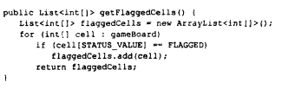
01
Nombres con significado

Slide 18
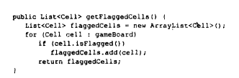
01
Nombres con significado

Slide 19

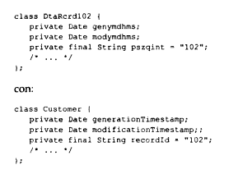
01
Nombres con significado
Evitar desinformación
Usar nombres que se puedan pronunciar

Slide 20
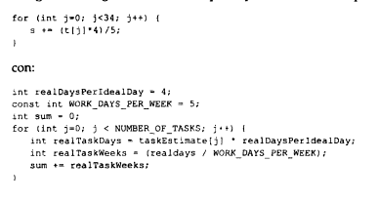
01
Nombres con significado
Usar nombres que se puedan buscar

Slide 21
01
Nombres con significado
Nombre de clases no deben ser verbo
Los métodos deben tener nombres de verbo

Slide 22

02
Funciones
Una función debe ser pequeña
El concepto de tan pequeña deber ser una función
esta relacionado con su definición
stepdown rule
Argumentos de una función
DRY (Don’t repeat yourself)
Como escribimos código entonces ?

Slide 23
03
Comentarios
son un mal necesario
El tiempo invertido en escribir un comentario
puede ser usado para escribir mejores
nombres y contenido para nuestras clases y
funciones
El problema con los comentarios es que no
evolucionan a la misma velocidad que
nuestro código

Slide 24
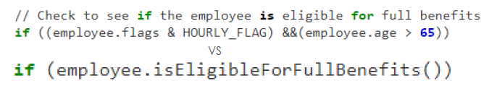
3.1
Entonces cuando podemos agregar
comentarios ?
Legal
TODO
Clarificación
Explicación de intención
Informativo

Slide 25
04
Formateado de código
El formato del código es una parte
de fundamental del mismo
La metáfora del periódico
Distancia vertical
Declaración de variable
Identación

Slide 26
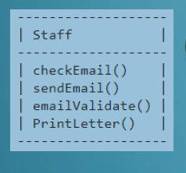
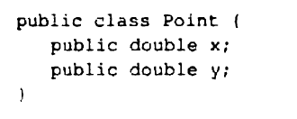
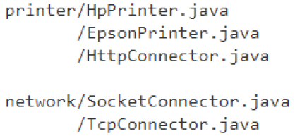
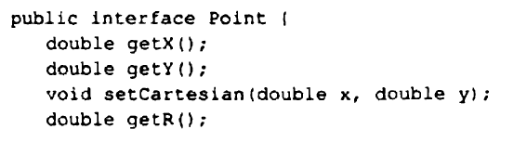
05
Abstracciones & clases
Cohesión (High)
Acoplamiento (Low)
Organizados para el cambio
Abstract dependencies

Slide 27
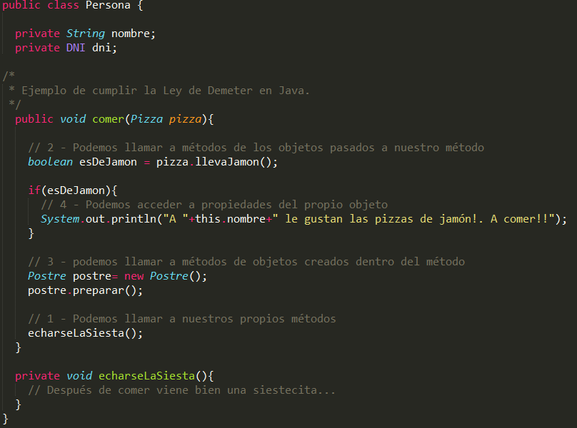

Slide 28
06
Código testeable
Si no podemos testear nuestro código con
pruebas, algo esta mal
TDD test Driven development

